Slide 1

Cuarto informe de seguimiento a la planeación institucional- Corte a 31 de Marzo
Plan Estratégico Institucional
Plan de Acción
Indicadores
Planes Institucionales
Implementación MIPG
Ejecución Proyectos de Inversión
Oficina Asesora de Planeación
2023, Mayo
Elaboró Cristian Camilo Suarez Herrera – Contratista OAP
Revisó:– Iveet Saudy Rojas Paez- Profesional Especializada
Aprobó: Olga Soraida Silva Albarran Jefe Oficina Asesora de Planeación

Slide 2


Introducción
Este informe es un instrumento de gestión administrativa que muestra los avances en la ejecución del Plan Estratégico Institucional 2020-2024, el Plan de Acción 2023 y otros planes institucionales. También se incluyen los avances en la implementación del Modelo Integrado de Planeación y Gestión, así como la ejecución presupuestal asociada a las metas y proyectos de inversión. Este es el primer informe trimestral de gestión institucional, formando parte de los informes de seguimiento periódicos.

Slide 3
Contenido del informe
Informe de seguimiento a la planeación institucional-
Metodología
Plan Estratégico Institucional
Indicadores
Planes Institucionales
Ejecución presupuestal
Plan de Acción
Modelo Integrado de Planeación y Gestión MIPG
Índice de Tablas
Tabla 1. alineación proyectos estratégicos PEI
Tabla 2. Indicadores de Impacto PEI
Tabla 3. Indicadores de Plan de Acción
Tabla 4. Observaciones de Avance MIPG
Índice de Gráficas
Gráfica 1 . Avances por Pilares del Plan Estratégico Institucional
Gráfica 2 . Avances por Objetivos Estratégicos del Plan Estratégico Institucional
Gráfica 3 . Avance en las acciones del Plan de Acción
Gráfica 4. % de avance Planes Institucionales
Gráfica 5. % de avance en la Implementación de MIPG
Gráfica 6 % de avance ejecución de fortalecimiento de la infraestructura de tecnología informática y de comunicaciones
Gráfica 7 % de avance ejecución Fortalecimiento de la planeación y gestión de la UAE Cuerpo Oficial de Bomberos de Bogotá
Gráfica 8 % de avance ejecución Fortalecimiento del Cuerpo Oficial de Bomberos de Bogotá

Slide 4
Instrumentos Metodológicos
La Oficina Asesora de Planeación ha diseñado una serie de herramientas que permitan generar insumos para el seguimiento, monitoreo y la evaluación de la gestión institucional, a continuación, se presenta las herramientas que aportan la información del presente informe:
FORTALECIMIENTO DE LA GESTIÓN Y DESEMPEÑO INSTITUCIONAL “FOGEDI”.
Matriz interna de trabajo, que permite alinear las acciones de gestión, con los objetivos institucionales formulados en el Plan Estratégico Institucional- (PEI) , las acciones del Plan de Acción, los Planes institucionales, y las Políticas de Gestión pertenecientes al Modelo Integrado de Planeación y Gestión- MIPG *.
INDICADORES.
La construcción de fichas de indicadores o metadatos se ha enfocado en; primer, la definición de indicadores de impacto asociados a los proyectos estratégicos que se desprenden de cada uno de los objetivos institucionales, segundo, la definición de indicadores de gestión asociados al cumplimiento de las acciones del Plan de Acción.
BSC- TABLERO DE CONTROL.
La Oficina Asesora de Planeación ha utilizado el aplicativo POWER BI para consolidar un tablero de visualización, análisis y agrupación de datos, que permitan evidenciar visualmente los avances en la gestión institucional
EJECUCIÓN PRESUPUESTAL
La Información reportada en los avances en la ejecución presupuestal, es la presentada en los reportes del Sistema de seguimiento a los programas proyectos y metas al Plan de Desarrollo de Bogotá D.C.- SEGPLAN y se procesa a través de una matriz interna.

Slide 5
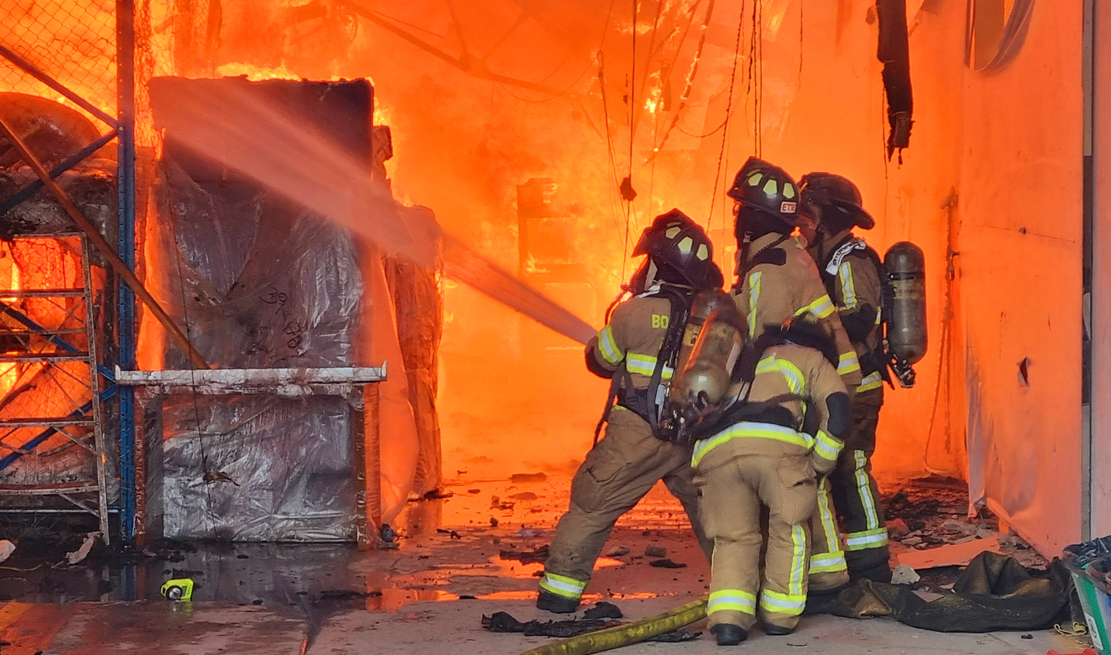

PEI 2020-2022

Slide 6


Plan Estratégico Institucional -PEI
La Unidad Administrativa Especial, Cuerpo Oficial de Bomberos de Bogotá diseño el Plan Estratégico Institucional 2020- 2024, a partir de cuatro pilares y cuatro principios que constituyen la base de la gestión institucional, esto ultimo entendiendo la relevancia de la participación de los grupos de valor, grupos de interés y la ciudadanía para el fortalecimiento de la entidad, en tal sentido, a continuación se presentan los avances acumulados 2020-2024 y los avances propios del 2022 que dan cumplimiento a los pilares del PEI.
Gráfico 1 . Avances por Pilares del Plan Estratégico Institucional
Acumulado 2020 - 2024
Avances 2023
14,35%
GESTIÓN
DEL RIESGO
DE INCENDIOS
90,05%
GESTIÓN
DEL RIESGO
DE INCENDIOS
Corresponsabilidad
Corresponsabilidad
OPERACIÓN
Y RESPUESTA
COMUNIDAD
TALENTO
HUMANO
OPERACIÓN
Y RESPUESTA
COMUNIDAD
TALENTO
HUMANO
Oportunidad
Servicio
Oportunidad
Servicio
79,71%
12,85%
Confianza
13,62%
Confianza
82,40%
FORTALECIMIENTO
INSTITUCIONAL
17,07%
FORTALECIMIENTO
INSTITUCIONAL
83,11%
Fuente: Oficina Asesora de Planeación – U.A.E Cuerpo Oficial de Bomberos de Bogotá

Slide 7
Plan Estratégico Institucional
El avance de los objetivos de los Pilares Institucionales a acorte del primer trimestre del 2023 fue el siguiente:
Gráfica 2 . Avances por Objetivos Estratégicos del Plan Estratégico Institucional
Fuente: Oficina Asesora de Planeación – U.A.E Cuerpo Oficial de Bomberos de Bogotá

Slide 8
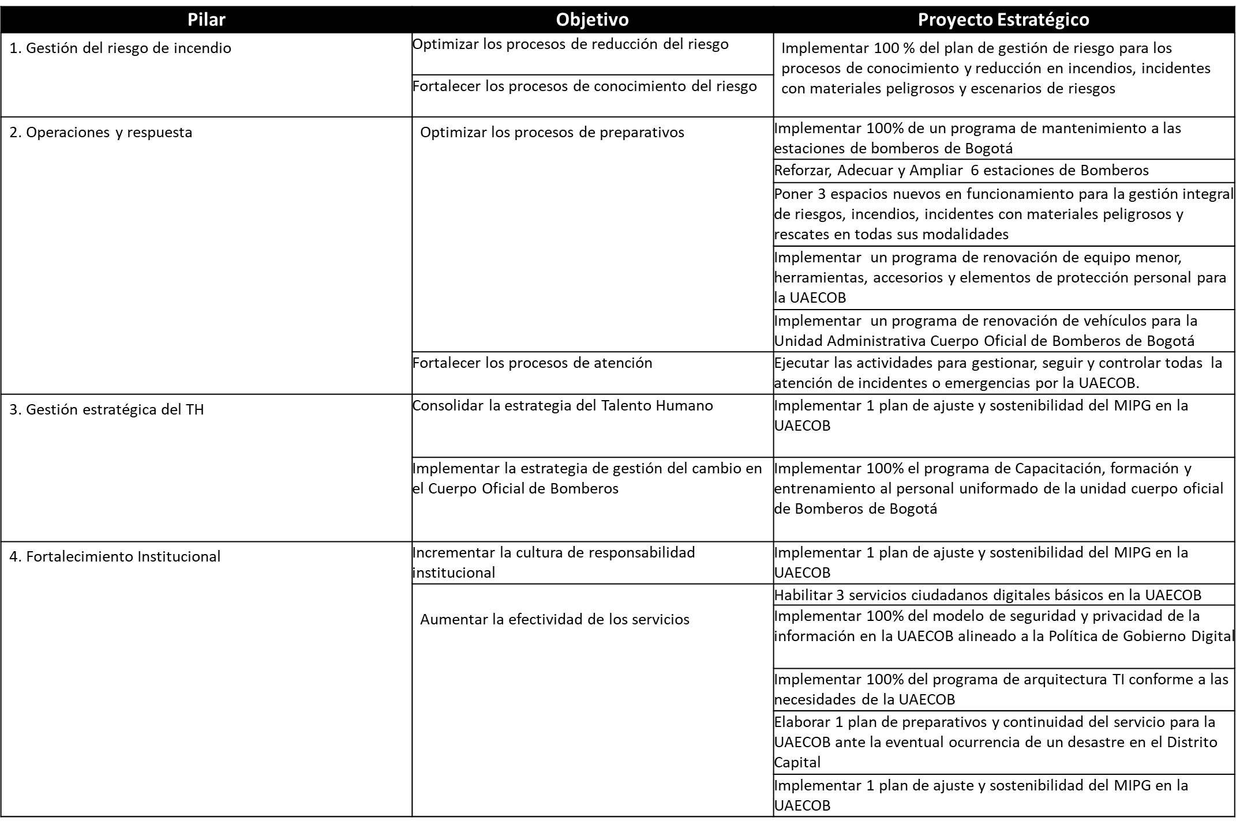
Tabla # 1 Alineación Proyectos
Plan Estratégico Institucional
Tabla 1. alineación proyectos estratégicos PEI
Fuente: Oficina Asesora de Planeación – U.A.E Cuerpo Oficial de Bomberos de Bogotá

Slide 9
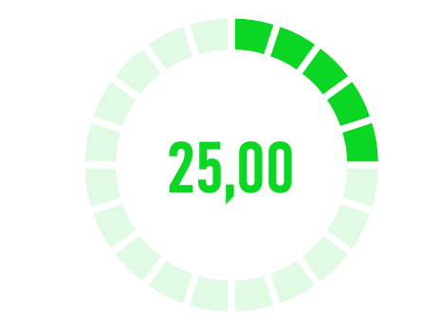
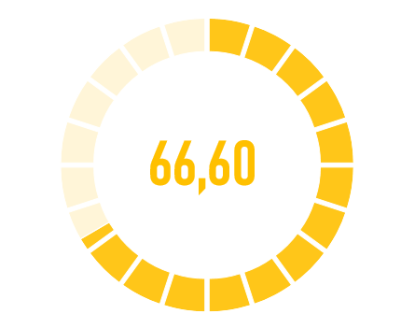

Tabla # 2 Indicadores de Impacto
Plan Estratégico Institucional
Tabla 2. Indicadores de Impacto PEI
Proyecto Estratégico | Responsables | Avance del indicador | Observación
Ejecutar las actividades para gestionar, seguir y controlar todas la atención de incidentes o emergencias por la UAECOB. | Subdirección Operativa. |  | PRIMER TRIMESTRE 2023 Se realizó seguimiento, gestión y control a la atención de emergencias por parte de la UAECOB, así: *Se atendieron 9669 servicios entre enero y marzo 2023 (reporte mes vencido y acumulado), discriminados así: Enero 2704; Febrero 3316; Marzo 3649; *Se generaron las órdenes operativas para la atención de diferentes eventos o actividades por parte de la UAECOB. *Se ejecutó el plan de fortalecimiento a cargo de la dependencia (PFSO)
Habilitar 3 servicios ciudadanos digitales básicos en la UAECOB. | Oficina Asesora de Planeación. |  | Se encuentran habilitados, los servicios para la ciudadanía: Portal Web : pagina web bomberos bogota Portal de Digiturno- Un servicio de atención al ciudadano cumpliendo con los estándares- SIGFILAS- Control Doc "Bogotá te escucha" Integración del gestor documental con Bogotá te escucha Cabe mencionar que si bien se reporta la habilitación de 3 servicios, Control Doc es mas un articulador institucional, y que actualmente se trabaja en el Portal de servicios de FOUCO- Integración con SHD para la generación de la factura Botón PSE para el pago automático, actividad que fue reportada en un 80%
Implementar un programa de renovación de equipo menor, herramientas, accesorios y elementos de protección personal para la UAECOB. | Subdirección Operativa. |  | Durante el primer trimestre de 2023, se ejecutaron las siguientes actividades: Durante el primer trimestre de 2023, se ejecutaron las siguientes actividades: 1.Recepción el 06/mar/2023, de 667 unidades de cascos para la atención de incendios forestales y operacionesde rescate, adquiridos mediante el contrato 449-2022 al proveedor KPN COLOMBIA SAS. 2. Recepción el 24/feb/2023, de tres (03) elementos denominados simuladores en aula de fenómenos fisicoquímicos del fuego, adquiridos medainte el contrato.606-2022 al proveedor IMPLESEG S.A.S.
Fuente: Oficina Asesora de Planeación – U.A.E Cuerpo Oficial de Bomberos de Bogotá

Slide 10
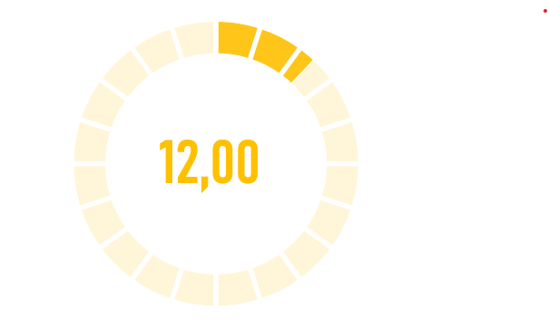
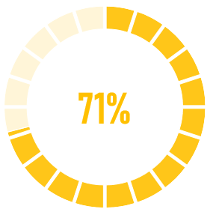
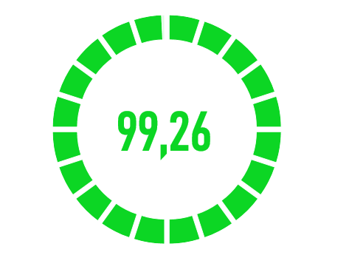
Tabla# 2 Indicadores de Impacto
Plan Estratégico Institucional
Continuación Tabla 2, Indicadores de Impacto PEI
Proyecto Estratégico | Responsable (s) | Avance | Observación
Implementar 100% de un programa de mantenimiento a las estaciones de bomberos de Bogotá. | Subdirección Corporativa. |  | De acuerdo al programa de mantenimientos 2023 se genera un avance del 12%
Implementar 100% del modelo de seguridad y privacidad de la información en la UAECOB alineado a la Política de Gobierno Digital. | Oficina Asesora de Planeación. |  | El nivel de madurez alcanzado en la Unidad Administrativa Especial Cuerpo Oficial Bomberos Bogotá arrojó un resultado de 71% en Seguridad de la Información, de acuerdo al instrumento de evaluación del MSPI del Mintic.
Implementar 100% del programa de arquitectura TI, conforme a las necesidades de la UAECOB. | Oficina Asesora de Planeación. |  | Horas del mes con disponibilidad de infraestructura tecnológica/ horas del mes*100 Switch´s Edificio Comando : Enero 99.99% Febrero 99.99% Marzo99.82% Wifi Edificio Comando: Enero 99.99% febrero 99.99% marzo 99.91% Wifi Estaciones%: Enero 99.81% febrero 99.40% marzo 98.17 Canales de datos e Internet: Enero 99.61% Febrero 99.63% marzo 99.14% Promedio mensual Enero 98.85% Febrero 99.75% Marzo 99.26% Firewall_Datacenter 100% FortiAnalyzer_200F 100% FortiWEB_600E 100% Firewall Estaciones (17) 99.45%
Fuente: Oficina Asesora de Planeación – U.A.E Cuerpo Oficial de Bomberos de Bogotá

Slide 11
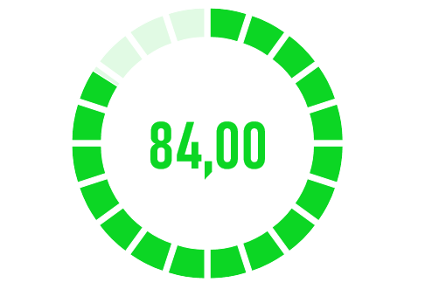
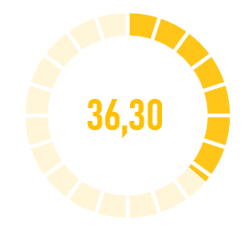
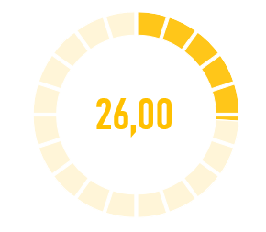
Tabla, # 2 Indicadores de Impacto
Plan Estratégico Institucional
Continuación Tabla 2, Indicadores de Impacto PEI
Proyecto Estratégico | Responsable (s) | Avance | Observación
Implementar 100% el programa de Capacitación, formación y entrenamiento al personal uniformado de la Unidad Cuerpo Oficial de Bomberos de Bogotá. | Subdirección de Gestión Humana |  | Dentro de los procesos de capacitación ofertados por la entidad y /o en alianza con entidades distritales se ha logrado capacitar a 567 servidores de los 676 servidores registrados actualmente en la planta de personal,
Reforzar, adecuar y ampliar 6 estaciones de Bomberos | Subdirección de Gestión Corporativa |  | Marichuela : Avance de obra 46%: Estructura de los tres pisos, se muros, y cubiertas, se avanza actualmente en obras de mampostería (Entrega prevista junio 2023) Candelaria: Avance de obra 47%:%, lo cual se evidencia en: Demolición de pisos y muros del área 1, centro de acopio y área de guardia, corredor de camilla y jefatura de estación; Desmonte de puertas, mantenimiento de canal, desmonte de vidrios del área 2 y estudio de suelo. Central: Avance de obra 16%: representados en la demolición de los enchapes de baño, puntos hidráulicos, sondeo de tubería y desmonte de aparatos sanitarios Estación Venecia no presenta reporte de avance
Poner 3 espacios nuevos en funcionamiento para la gestión integral de riesgos, incendios, incidentes con materiales peligrosos y rescates en todas sus modalidades | Subdirección de Gestión Corporativa |  | El avance físico de la obra alcanza el 26% .Se finalizó proceso de demoliciones en bloque administrativo, excavaciones y arreglos del cerramiento
Fuente: Oficina Asesora de Planeación – U.A.E Cuerpo Oficial de Bomberos de Bogotá

Slide 12
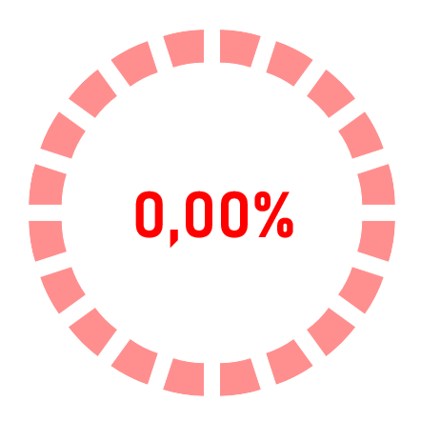
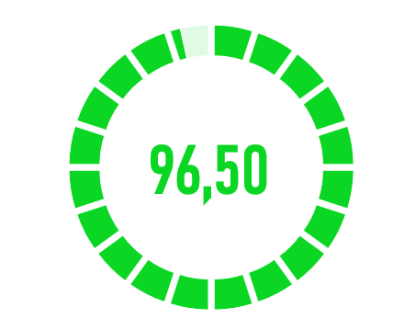
Tabla, # 2 Indicadores de Impacto,
Plan Estratégico Institucional
Continuación Tabla 2, Indicadores de Impacto PEI
Proyecto Estratégico | Responsable (s) | Avance | Observación
Elaborar 1 plan de preparativos y continuidad del servicio para la UAECOB ante la eventual ocurrencia de un desastre en el Distrito Capital | Subdirección Operativa |  | No se Incluyó indicador en el Plan de Acción por lo que no se generó reporte del indicador Sin embargo, asociadas a esta actividad se identificaron los siguientes avances en la gestión Análisis de la capacidad actual de la Unidad Administrativa Especial Cuerpo Oficial de Bomberos y de las entidades del Sistema Distrital de Gestión del Riesgo y Cambio Climático, para la atención de sismos de gran magnitud de acuerdo con los resultados del estudio en la fase I (contrato 698-2020). Solicitud a contratista para establecer y analizar la diferencia de la capacidad actual de respuesta de la UNIDAD ADMINISTRATIVA ESPECIAL CUERPO OFICIAL DE BOMBEROS DE BOGOTA, la capacidad de preparar comunidades y la capacidad viable de respuesta determinada en la actividad, de conformidad con los resultados del Contrato 698 de 2020 y las recomendaciones y conceptos de los expertos internacionales. Diseño de instrumento de planeación a largo plazo para establecer la estrategia de preparativos, se deberán establecer los ejes de intervención y sus componentes.
Ejecutar 100 % Del Programa De Mantenimiento De Vehículos Y Equipo Menor De La Uaecob | Subdirección Logística |  | Porcentaje de Disponibilidad de vehículos de primera respuesta.(96,5%) Disponibilidad al 100% en estaciones B2,B14,B15, La disponibilidad mas baja se presento en la estación B6 con 88,4% la estación B13 con disponibilidad de 89,5%
Observaciones Indicadores Proyectos estratégicos
A criterio de la Oficina Asesora de Planeación
Definir acciones e indiciador para el cumplimiento del proyecto Elaborar 1 plan de preparativos y continuidad del servicio para la UAECOB ante la eventual ocurrencia de un desastre en el Distrito Capital
Replantar la meta asociada al numero de personas beneficiadas de los programas de formación y capacitación ofertados por la subdirección de gestión del riesgo
Fuente: Oficina Asesora de Planeación – U.A.E Cuerpo Oficial de Bomberos de Bogotá

Slide 13

Plan de Acción
Tabla 3. Indicadores de Plan de Acción
Nombre del Indicador | Meta Anual | Valor del indicador*
# estaciones de escenarios de riesgos identificados | 3 (100%) | 20%
% de alertas emitidas por nivel de atención. | 100% | 25%
(Número de mantenimientos realizados / Numero de mantenimientos Solicitados) *100 | 90% | 26,03%
(N° Solicitudes atendidas de equipo menor /N solicitudes recibidas para mantenimiento de equipo menor) *100 | 80% | 61%
Actividades planeadas de la Escuela de Formación/Actividades ejecutadas de la Escuela de Formación*100 | 80% | 20%
Eficiencia en la ejecución del Plan Anual de auditorías/Actividades ejecutadas/ sobre las actividades programadas*100 | 100 | 97%
Módulos de LOG+ estructurados /Módulos programados para estructurarse de LOG +*100 | 2(100%) | 25%
Número de personas beneficiadas de los programas de formación y capacitación | 3500 | 2689
Número de planes, proyectos e instrumentos de gestión de riesgo misional formulados en el periodo | 25 | 12
Porcentaje de casuística asociada a incidentes antrópicos conforme a la estrategia Vivienda Segura - mi casa sin incendios | 100% | 100%
Porcentaje de requerimientos e inspecciones realizadas. | 90% | 99,80%
Servidores satisfechos en las actividades del ciclo laboral | 80% | 96%
% de programas, cursos y campañas ejecutados/% de programas, cursos y campañas programados. | 100% | 16%
Inspecciones realizadas/inspecciones programadas) *100 | 100% | 11,47%
No de cursos diseñados, virtualizados y realizados/ No de cursos diseñados y virtualizados programados *100 | 100% | 10%
Se evidencian 12 indicadores de gestión con resultados satisfactorios
Dos indicadores poseen reporte aceptable y un indicador tienen un avance bajo
Avances satisfactorios en los indicadores de gestión del Plan de Acción 2023
Recomendación: replantear meta de personas beneficiadas en programas de formación y capacitación. 76% alcanzado en primer trimestre.
Fuente: Oficina Asesora de Planeación – U.A.E Cuerpo Oficial de Bomberos de Bogotá

Slide 14

Plan de Acción
Concluido el primer trimestre de la vigencia 2023 se identificó un avance del 21,38% en el Plan de Acción institucional 2023, los avances se asocian a los siguientes datos:
De las 29 actividades definidas se identifica un avance superior al 25% en 9 acciones.
Un avance del 15% al 24,9% de 8 acciones del Plan de Acción 2023
10 actividades con avances del 0% al 14,9%
2 acciones sin reporte

Slide 15
Plan de Acción - FOGEDI
Gráfica 3 . Avance en las acciones del Plan de Acción
Acciones del Plan de Acción | Promedio de avance
Implementar el Plan Integrado de Archivos | 25%
Atender las necesidades y requerimientos relacionados con el mantenimiento preventivo y correctivo en las 17 estaciones de bomberos y el edificio comando | 12%
Construcción y estructuración de dos módulos de LOG+ | 33%
Desarrollar programa para potenciar las capacidades de los servidores a partir del ser, saber y hacer | 12%
Diseñar programas y campañas orientados a reducir los riesgos misionales | 12%
Diseñar y desarrollar actividades de Capacitación dirigidas a la comunidad. | 10%
Ejecutar actividades de un programa de renovación de equipo menor, herramientas, accesorios y elementos de protección personal (E.H.A./E.P.P.). | 0%
Ejecutar actividades del programa de renovación de vehículos operativos. | 25%
Ejecutar el mantenimiento preventivo y correctivo de los vehículos y equipo menor de la UAECOB | 24%
Ejecutar las actividades para el soporte operativo a la respuesta | 40%
Finalizar adecuación de la estación Central | 15%
Finalizar adecuación de la estación Marichuela | 8%
Fuente: Oficina Asesora de Planeación – U.A.E Cuerpo Oficial de Bomberos de Bogotá

Slide 16
Plan de Acción – FOGEDI
Continuación Gráfica 3 . Avance en las acciones del Plan de Acción
Acciones del Plan de Acción | Promedio de avance
Finalizar puesta en funcionamiento 1 nuevo espacio para el desarrollo de la academia bomberil | 15%
Formular, Implementar y hacer seguimiento a la matriz de Fortalecimiento de gestión y desempeño Institucional | 38%
Fortalecer la accesibilidad en los canales de atención de cara a la ciudadanía (portal de servicios para pago PSE, Digiturno, capacitaciones virtuales, interoperabilidad con Bogotá te escucha) | 66%
Implementar el plan de acción para la estrategia EIR y el Plan de gestión del riesgo de desastres de las entidades publicas, según decreto 2175 de 201 | 13%
Identificar los escenarios de riesgo por área de la cobertura de las estaciones. | 30%
Implementar un plan integrado de apoyo administrativo -financiero orientado a fortalecer capacidad administrativa que da soporta a la misión institucional | 10%
Implementar, gestionar y definir estrategias de seguridad de la información (Uso y apropiación, gestión de vulnerabilidades, continuidad de negocio) | 13%
Mantener y robustecer la infraestructura tecnológica a partir de la integración de softwares institucionales y generar soluciones y adecuaciones tecnológicas a nivel administrativo y operativo | 75%
Planificar y establecer los objetivos a cumplir anualmente para evaluar y mejorar la eficacia de los procesos de operación y control a traves de la evaluacion independiente del sistema de control interno de la entidad | 24%
Potenciar el talento humano mediante la administración y desarrollo de rutas que permitan el acompañamiento y fortalecimiento de los servidores en su ciclo de vida laboral | 16%
Realizar diagnostico y el plan de aseguramiento metrológico | 0%
Realizar la entrega de suministros y consumibles para la atención de emergencias en la UAECOB | 0%
Digitalización del procedimiento de revisiones técnicas y emisión de conceptos | 17%
Fuente: Oficina Asesora de Planeación – U.A.E Cuerpo Oficial de Bomberos de Bogotá

Slide 17

Plan de Acción – FOGEDI (Observaciones)
No existen actividades de gestión asociadas a dos acciones definidas en el plan de acción 1 ) Adecuar la Estación Venecia, 2) Implementar una estrategia institucional para la lucha contra la corrupción y el mejoramiento de la atención al ciudadano de la Unidad Administrativa Especial Cuerpo Oficial Bomberos de Bogotá
Se identifican 3 acciones en un avance del 0%, lo anterior a raíz deL no diligenciamiento de actividades de gestión asociadas en la FOGEDI, puesto que en los indicadores dan cuenta de que han sido ejecutadas actividades de gestión para cumplir con las acciones del Plan de Acción 2023.
Ejecutar actividades de un programa de renovación de equipo menor, herramientas, accesorios y elementos de protección personal (E.H.A./E.P.P.)
Realizar diagnostico y el plan de aseguramiento metrológico
Realizar la entrega de suministros y consumibles para la atención de emergencias en la UAECOB

Slide 18

Planes Institucionales

Slide 19
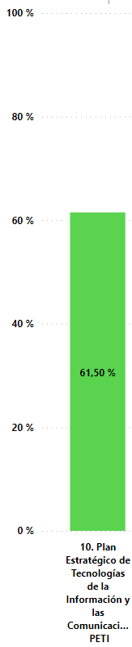
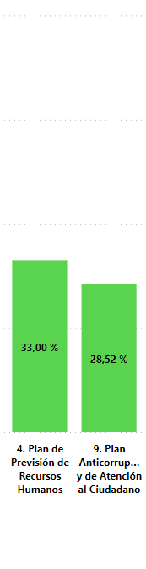

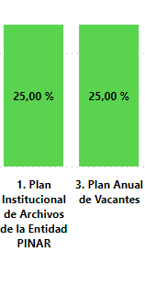


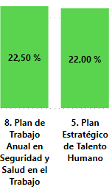


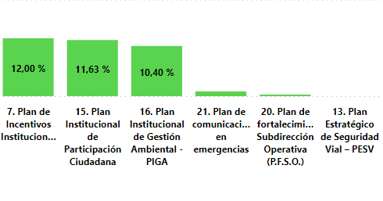


La numeración de los planes corresponde a una estandarización interna, razón por la cual pueden no evidenciarse algunos consecutivos, debido a que , planes como el estandarizado con el numero 11 plan de tratamiento de riesgos son metodológicos, mientras que otros como los planes de mejoramiento son medidos por la Oficina de Control Interno
Planes Institucionales - FOGEDI
Gráfica 4. % de avance Planes Institucionales *
6 Planes institucionales tuvieron un avance igual o superior al 25%, 6 planes avances entre el 15% y el 24,9% y otros 6 con avance inferior al 15%
Debe señalarse que los avances en los Planes tienen como variables la programación de ejecución de sus actividades
Trazo de referencia avance del 75 %
Trazo de referencia avance del 50 %
Trazo de referencia avance del 25%
Fuente: Oficina Asesora de Planeación – U.A.E Cuerpo Oficial de Bomberos de Bogotá

Slide 20
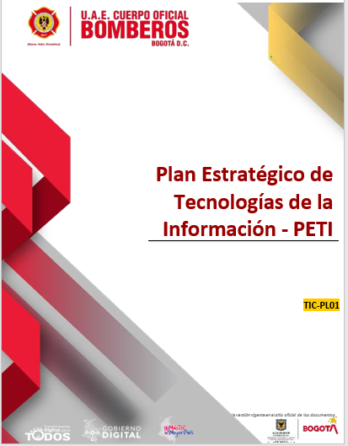
Avance de Planes
Plan Estratégico de Tecnologías
de la Información y las Comunicaciones
PETI
Antes de presentar los avances en la ejecución del Plan Estratégico de Tecnologías de la información y las comunicaciones PETI debe informarse que se llevo a cabo un proceso de actualización del mismo y cuyos avances principales se asocian a las siguientes actividades:
Se realizó la contratación de la Mesa de Servicios de la UAE Cuerpo Oficial de Bomberos de Bogotá, a través del contrato 237 de 2023
Se llevo a cabo acompañamiento en el proceso contractual de adecuación tecnológica del auditorio el edificio del Comando
Se adelantaron actividades de capacitación, a servidores públicos para la apropiación de capacidades en temas tecnológicos de la cuarta revolución industrial.

Slide 21
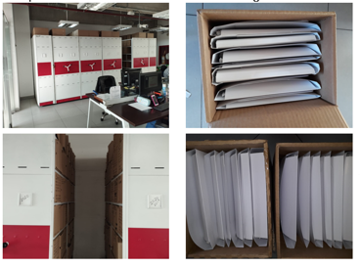
PINAR
Las principales actividades que dieron cumplimiento al PINAR en el primer trimestre fueron:
Elaboración del Plan de Transferencias secundarias 2023
Elaboración del reporte anual correspondiente a la vigencia 2022. Y se elaboró el reporte del primer trimestre del 2023
Se iniciaron reuniones de seguimiento con las áreas para identificar responsables de los Archivos de Gestión y avances en la conformación del mismo en la presente vigencia
Se llevó a cabo Jornada de Capacitación en temas relacionados con Gestión Documental al personal operativo nuevo que ingresa a la entidad.
Se remitió desde SGC lote de pdfs que corresponden a documentos del archivo central para ser cargados de manera masiva en el módulo de expediente digital de control Doc.
Plan Institucional de Archivos de la Entidad

Slide 22

PESI
Plan de Seguridad y Privacidad de la Información
Durante el primer mes de la vigencia 2023 se llevaron a cabo las siguientes actividades
Implementar el plan de tratamiento de riesgos de seguridad de la información
Actualizar el mapa de riesgos de seguridad de la información (25%)
Actualizar el plan de tratamiento de riesgos de seguridad y privacidad de la información
Por otra parte en cumplimiento del plan se llevaron actividades como:
Desarrollar un protocolo estandarizado para la anonimización y protección de datos personales (seguridad y privacidad)
Documentar e implementar un plan de continuidad de los servicios tecnológicos mediante pruebas y verificaciones acordes a las necesidades de la entidad

Slide 23
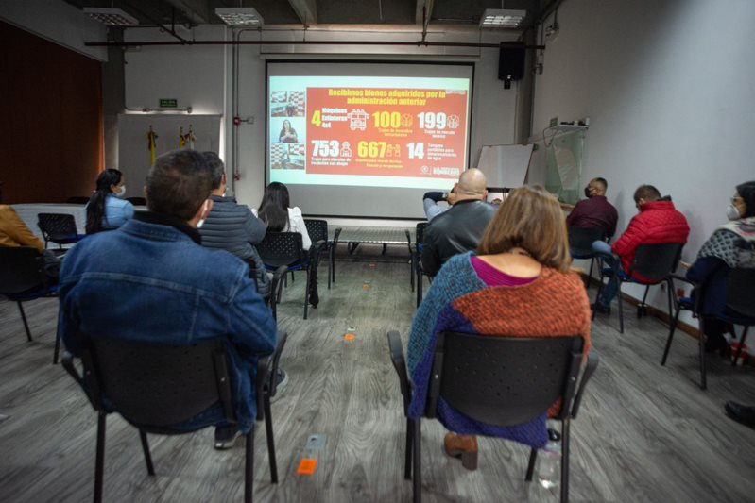
Plan Anticorrupción y de Atención al Ciudadano
Los principales avance del plan anticorrupción y de atención al ciudadano fueron:
acciones para actualizar la información de interés de la ciudadanía en la página web de la entidad, así como en la guía de trámites y servicios.
se adelanta mesa de trabajo entre colaboradores de servicio a la ciudadanía y la Subdirección de Gestión del Riesgo, específicamente de los procesos que vienen adelantando COLSUBSIDO y Banco Agrario en el Portal e servicio para la expedición del Concepto técnico de las sedes de dichas razones sociales.
Solicitud a la Veeduría Distrital para programación del taller de lenguaje claro para los colaboradores de servicio a la ciudadanía de Bomberos Bogotá.
Remision de un documento de cara a la ciudadanía para revisión de lenguaje claro por parte de la Veeduría Distrital.
"ejercicio para recolectar observaciones, comentarios o sugerencias para el portal de servicios, de acuerdo con la gestión que adelantan desde el usuario: servicio ciudadano.
Masterclass Proyectos de sostenibilidad en estaciones de bomberos.

Slide 24

Plan anual de auditorias
Se adelantaron conforme al Plan Anual de Auditorías :
-Evaluación al control interno contable, se envió a la Veeduría y se reportó en SIVICOF.
-Evaluación Independiente del estado del Sistema de Control Interno y se publicó el informe en la página Web de la Entidad.
-Evaluación por dependencias (9), teniendo en cuenta que la OCDI se consolidó como dependencia a partir del 29/08/2022 (Decreto 359 /2022) no se generó informe de evaluación para esta área, los demás informes se enviaron a la Dirección y a cada jefe de área.
-Seguimiento al PAAC, seguimiento al SIDEAP, Coordinación y ejecución del CCCI #1, Encuesta Derechos de autor, Directiva 008. Las 29 actividades previstas en el PAA-2023 para el primer trimestre se ejecutaron."

Slide 25

Plan Institucional de Gestión Ambiental – PIGA
Plan Estratégico de Talento Humano
Si bien el plan estratégico del talento Humano, dependen en gran medida de otros planes institucionales, como el de incentivos, capacitaciones, seguridad y salud en el trabajo, tiene también algunos aspectos diferenciales que permiten mencionar que los avances en la gestión del primer trimestre 2023 estuvo dada por:
Seguimiento a practicantes en el mes de febrero
Inducción al personal nuevo
Se indexan 2.345 folios para un total de 308 funcionarios activos y retirados
Se realizó seguimiento a practicantes en el mes de marzo
Se realizó inducción al personal nuevo
El 13 de marzo de 2023, se instaló la mesa de negociación 2023, que tiene como objetivo garantizar el derecho de asociación sindical y propender por el bienestar de nuestros servidores. A la fecha, se han realizado 4 mesas de negociación en las cuales se han acordado ciertos puntos del pliego unificado presentado por los sindicatos ASDEBER y SUNET
Implementación del curso en formación para bomberos 2023
Las principales actividades que consolidaron el avance del PIGA fueron:
Ejecución del plan de entregas material susceptible
inició el proceso de alistamiento para diseño del plan de acción de la política ambiental
se inició el proceso de alistamiento para la campaña de divulgación de la política ambiental
En los contratos suscritos en los meses de enero y febrero se realizó la inclusión de criterios ambientales

Slide 26
Participación ciudadana
Plan de Fortalecimiento
Subdirección Operativa
Se socializó en el CIGD 04 del 29 de marzo la metodología para generar el informe y realizar la audiencia
Masterclass Proyectos de sostenibilidad en estaciones de bomberos..
Se han realizado reuniones de planeación con el equipo de programas y campañas para planear la estrategia de Vivienda segura y otros en las localidades priorizadas.
Servicio al ciudadano realizó 3 espacios de sensibilización en servicio al ciudadanía con enfoque de género, enfoque diferencial y poblacional
Acorde al cumplimiento del Plan de Fortalecimiento de la Subdirección Operativa, se desarrollaron las siguientes actividades
Seguimientos a los compromisos hechos por las estaciones, derivadas del plan de fortalecimiento operativo.
Crear un repositorio de evidencias derivadas del plan de fortalecimiento, que permitan identificar necesidades para mejorar la respuesta.

Slide 27
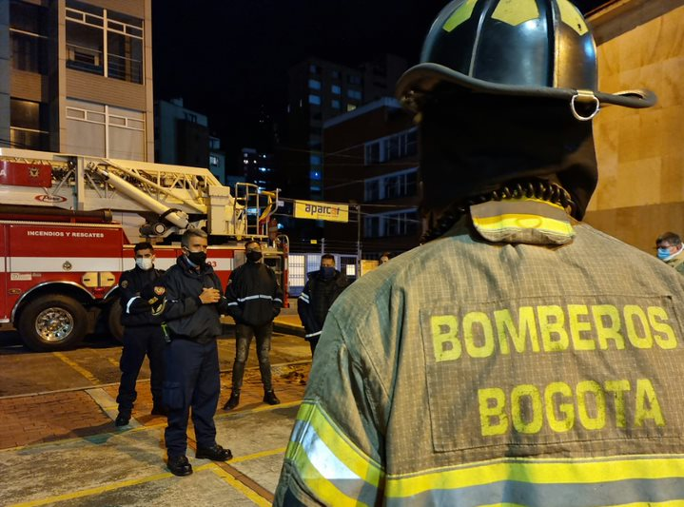
Plan Institucional de Capacitación
Plan de Incentivos
Institucionales
Se realizaron las siguientes celebraciones:
Día de la mujer: Desayuno y actividad recreativa en compensar de Cajicá
Día del hombre: Entre ha de navajas multipropósitos
Se llevó a cabo el desarrollo de un día pet-friendly en la entidad. "
Se actualización de la cuponera emocional para los servidores
-Para los meses de enero, febrero y marzo se realizó la celebración de cumpleaños de los servidores de la entidad a través de la entrega de bonos por valor de $90,000 pesos m/c.
- Se llevaron a cabo asesoría sobre estrategia de participación ciudadana y rendición de cuentas​
- Se dio Inicio del proceso de homologación del técnico laboral con un total de 255 personas inscritas y matriculadas. "
Se llevaron a cabo los siguientes cursos para la línea de Gestión:
Inventarios,
negociación colectiva e integridad,
trasparencia y lucha contra la corrupción.
Atención de personas con identidad de género
Asesoría sobre estrategia de participación ciudadana y rendición de cuentas​
Administración de los riesgos.

Slide 28
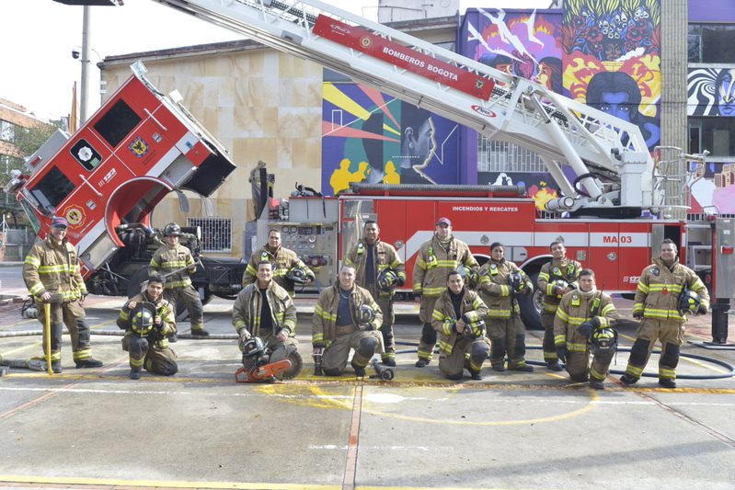
Plan anual de Vacantes
Plan de Previsión de Recursos Humanos
""Se realiza las provisiones de los siguientes empleos entre los meses de enero - febrero:
-Bombero código 475 grado 15
-Subdirección de Logística
-Subdirección Operativa
Se realiza las provisiones de los siguientes empleos para el mes de marzo:
-Bombero código 475 grado 15 / Cantidad: 12
-Subdirección de Gestión / Cantidad: 2 (Subdirector de gestión Humana en libre nombramiento y remoción - Profesional universitario grado: 14 - Código: 219)
- Control Interno / Cantidad: 1 (Profesional especializado grado: 26 - Código: 222)
- Oficina Asesora de Planeación / Cantidad: 1 (Jefe Oficina Asesora de Planeación en libre nombramiento y remoción)
- Dirección / Cantidad: 1 (Asesor Grado: 05 - Código: 105)"
Se realizó la devolución de los proyectos de decreto ""por medio del cual se modifica la planta de empleos de la Unidad Administrativa Espacial Cuerpo Oficial de Bomberos Bogotá"" y "" por medio de la cual se modifica la estructura organizacional de la Unidad Administrativa Espacial Cuerpo Oficial de Bomberos Bogotá"" - Radicado: 20235410077671 - 20235410106001"
"Se generó link de acceso a la Comisión Nacional del Servicio Civil a través de la página web de la UAE Cuerpo Oficial Bomberos de Bogotá dentro del marco del concurso de méritos para el empleo de Bombero.
Marzo: Se resolvieron las inquietudes presentadas por personal interno y externo de la entidad, con ocasión del desarrollo del concurso de méritos que adelanta la CNSC. / Cantidad: 8 PQR."

Slide 29
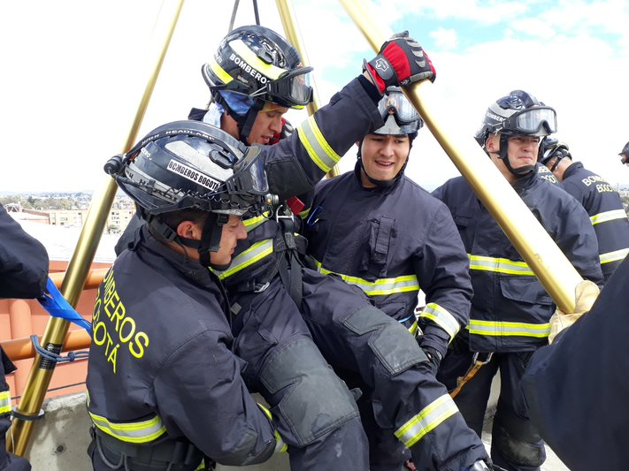
Plan de Trabajo Anual en Seguridad y Salud en el Trabajo
Los principales avances en la ejecución de este plan se presentan a partir del cumplimiento de los 4 objetivos del plan de trabajo anual en seguridad y salud en el trabajo:
Objetivo 1:Fomentar una cultura encaminada al autocuidado mediante programas para la adopción de hábitos de vida saludable, que promuevan la salud y ayuden a la prevención de enfermedades laborales y conductas de riesgo en los servidores y contratistas
Acompañamiento psicológico al personal operativo que lo requirieron
Seguimiento al personal del programa de SPA (Incluye capacitación SPA)
Acondicionamiento del gesto postural
Seguimiento médico al personal con accidente y enfermedad laboral
Taller de cuidado de manos y pausas saludables
Capacitación hábitos de vida saludable
Zumba y terapia manual
Inspecciones de puesto de trabajo
Programación de exámenes médicos
Mesa de trabajo para la disminución del riesgo en incidentes de abejas
Solicitud a la ARL, para la ejecución de las mediciones ambientales de iluminación
Acompañamiento psicológico al personal operativo que lo requirieron
Divulgación de las líneas Distritales de atención mental
Taller de higiene postural
Entrega de recomendaciones por factores DME
Taller SPA
Objetivo 2:Realizar la identificación continua de peligros, evaluación y valoración de riesgos y determinar los controles
Actualización de la Matriz de Identificación de Peligros y evaluación de Riesgos (MIPER)
Cronograma de inspecciones planeadas
Aplicación del formulario de inspección de elementos de protección personal"
Objetivo 3: Iimplementar medidas de intervención y control para los riesgos identificados, para mitigar los impactos reales y potenciales en situaciones generadoras de incidentes, accidentes y enfermedades laborales
Investigación de accidentes de trabajo
Divulgación de lecciones aprendidas
Definición de responsables para los controles e intervenciones
Seguimiento médico a casos por accidentes laborales
Investigación de accidentes de trabajo
Divulgación de lecciones aprendidas
Seguimiento médico a casos por accidentes laborales
Definición de responsables para los controles e intervenciones "
Objetivo 4: Promover la mejora continua del sistema de Gestión de Seguridad y Salud en el trabajo y el compromiso de los servidores con la misma
Reuniones del comité de convivencia laboral
Reuniones del COPASST
Capacitación SPA
Charla de lactancia materna

Slide 30
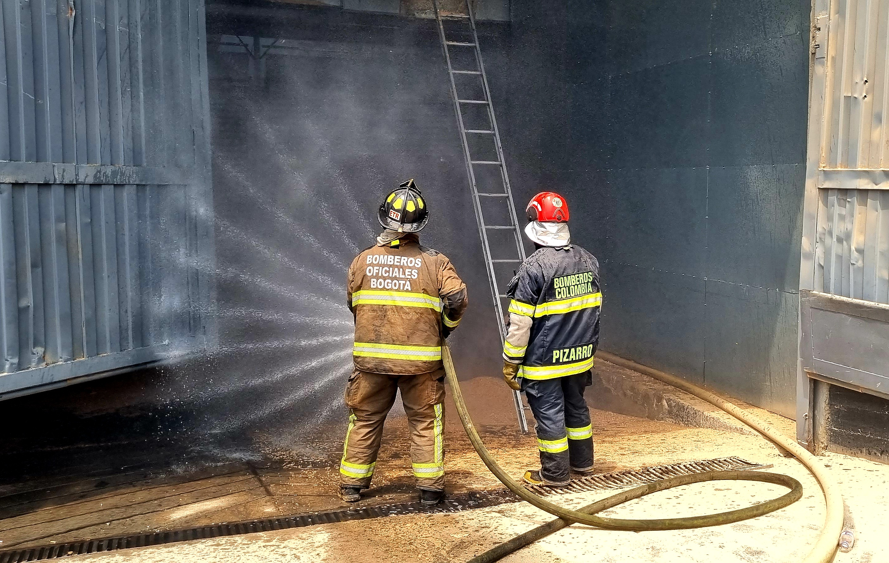
MIPG
MODELO INTEGRADO DE PLANEACIÓN Y GESTIÓN

Slide 31
Modelo integrado de Planeación y Gestión - MIPG
Gráfica 3. % de avance en la Implementación de MIPG
El avance promedio total de implementación MIPG es del 21,77%, las políticas con mayor nivel de implementación son; Gobierno Digital, Compras y Contratación Pública y servicio al ciudadano, por su parte las políticas de racionalización de tramites e información estadística son las políticas con menor nivel de avance
Fuente: Oficina Asesora de Planeación – U.A.E Cuerpo Oficial de Bomberos de Bogotá

Slide 32
Modelo integrado de Planeación y Gestión – MIPG
Tabla 4. Observaciones de Avance MIPG
Política MIPG | Observaciones
Gobierno Digital | Se evidencia avances promedio en 39% en las 23 actividades programadas para implementar el Modelo de Seguridad y privacidad de la información, de estas se destaca cumplimiento del 100% en: Actualización del Plan Estratégico de Tecnologías de la Información V3, gestiones técnicas para el desarrollo de Web services, y actividades asociadas a la homologación, validación y configuración del portal de servicios al ciudadano, igualmente se aprobó baja de bienes y destinación final, entren otras complementarias.
Planeación Institucional | Se identifican avances en los 6 lineamientos sugeridos por función publica para la implementación de la política de planeación institucional, principalmente por la definición en el primer semestre del año del plan de acción institucional, el cual incluyo ítems de articulación con el Plan Distrital de Desarrollo, aportes a ODS, metas, indicadores, acciones, fechas de cumplimiento, igualmente se consolido plan operativo FOGECI- batería de indicadores
Defensa Jurídica | La Oficina Jurídica definió 40 actividades para dar cumplimiento a la mencionada política, las cuales corresponden al autodiagnóstico del FURAG, De las 40, 8 tienen 100% de cumplimiento pero no se ha adjuntado evidencia, mientras que 32 tienen 0% de avance
Seguridad Digital | Se evidencia avances promedio del 21% en las en las 12 actividades programadas para implementar el Modelo de Seguridad y privacidad de la información de estas se destacan: la aplicación de criterios jurídico para que los proveedores y contratistas cumplan con las políticas de ciberseguridad internas, igualmente se encuentra en implementación el plan de tratamiento de riesgos de seguridad de la información, adicionalmente se llevo a cabo la actualización y divulgación del procedimiento PROD-GT-01 V4 Copias de Seguridad
Participación ciudadana en la Gestión Publica | Se realizo un ejercicio de dialogo con los grupos de interés (Master Class “ proyectos de sostenibilidad en estaciones de bomberos) se ejecutaron 3 cafés con la ciudadanía)
Servicio al Ciudadano
Gestión Documental | Se evidencia avances promedio en 40% en las en las 6 actividades programadas para la Definición de planes y proyectos de la gestión Documental en la UAECOB en el periodo 2020-2024 en relación a: Implementación de la política Cero Papel, PINAR- reuniones de seguimiento con las áreas ,capacitación al nuevo personal operativo en temas de gestión documental, avances para implementar modulo de archivo en el control Doc., elaboración del Plan de Transferencias secundarias 2023, se elaboró informe anual 2022 y trimestre 2023 del Sistema Integrado de Conservación SIC.
Transparencia, acceso a la información y Lucha contra la Corrupción | Se presento el Índice de Transparencia por Bogotá, se revisaron los activos críticos de información, se mantiene actualizada la información publica, clasificada y reservada y el esquema de publicación, se realizaron un seguimiento bimestral a los ítems del esquema de publicación
Fortalecimiento organizacional y simplificación de Procesos | Revisando la apropiación de la política por cada uno de los procesos a los que aplica, se observa: Conocimiento: Se evidencia avance en la recolección, análisis y validación de la información de incidentes recolectada para el periodo generando los respectivos informes. Manejo: Se evidencia avances promedio en 9% en las en las 11 actividades programadas para aportar al fortalecimiento de la política, entre las actividades con avance de acuerdo al trimestre están: Elaboración de la base geográfica a partir de la estadística mensual CCC, Elaboró el in sumo para la disposición en datos abiertos del portal IDECA, Elaboró los mapas de calor y mapas de tiempos de respuesta y se realizó la atención del 100% las órdenes operativas recibidas. revisar acciones q corresponde a otras politicas ver correo. En relación a Establecer un plan de comunicaciones que tenga alcance a todo el Cuerpo Oficial de Bomberos de Bogotá D.C, con sistemas de radiocomunicaciones eficientes y eficaces registra un avance del 1% para el periodo. Recursos- Subdirección Corporativa-Se evidencia avances 10% promedio en las actividades de implementación de estrategias de educación y sensibilización ambiental, asi como diferentes actividades en busca destinadas a prevenir, mitigar, corregir, o compensar los impactos negativos sobre el medio ambiente. De igual manera se evidencia 12% en avances en el Fortalecimiento de la capacidad de gestión y desarrollo institucional e interinstitucional, para la modernización de la UAECOB en lo relacionado con la construcción de las estación Marichuela, adecuaciones de la estación Candelaria y avance físico de la obra de las instalaciones de la Academia Bomberil Recursos-Subdireccion Logística Reporta un cumplimiento para el trimestres del 100%, del total de los casos de requerimientos recibidos fueron atendidos en su totalidad.
Gestión Presupuestal y Eficiencia del Gasto Público | Se evidencia avances promedio de 11% en el Fortalecimiento de la capacidad de gestión y desarrollo institucional e interinstitucional en relación a presentación de informe de ejecución presupuestal y financiera, publicación del informe conforme a las políticas institucionales e inicio del proceso de alistamiento para diseño del plan de acción para manejo de inventarios, así mismo se identifica un avance promedio 26% en la actividad programada para Fortalecer los procesos de preparativos y respuesta la cual es realizar el seguimiento al avance de la ejecución financiera de los contratos de la Subdirección Logística
Fuente: Oficina Asesora de Planeación – U.A.E Cuerpo Oficial de Bomberos de Bogotá

Slide 33
Modelo integrado de Planeación y Gestión – MIPG.
Continuación Tabla 4. observaciones de Avance MIPG
Política MIPG | Observaciones
Seguimiento y evaluación del desempeño Institucional | La entidad a definido un área o servidor responsable del diseño, implementación y comunicación de los mecanismos de seguimiento y evaluación, a consolidado y actualizado los indicadores de avance de la gestión institucional
Mejora Normativa | la Oficina Jurídica estipula 1 sola actividad para el cumplimiento de esta política, dándole cumplimiento para este primer trimestre en un 25%. Se adjunta evidencia que demuestra cuáles y cuántas (327) resoluciones la Entidad ha unificado
Gestión del Conocimiento y la Innovación | Se observa: Talento Humano- diseño de acciones para consolidar espacios de compartir lecciones aprendidas en SST, además de las actividades de innovación en la estructuración de los programas de capacitación en academia. El proceso no evidencia relacionamiento con la política. Conocimiento: Se evidencia la documentación de las experiencias propias de la actividades misionales de UAECOB, se sugiere evidenciar los espacios de compartir lecciones aprendidas a demás de conformar a través de alianzas comunidades de práctica, lo anterior es un lineamiento brindado por la Política. Reducción: Se evidencia avance en la organización de la oferta de programas virtuales dirigidos a la ciudadanía en general, se recomienda conformar y participar a través de alianzas con comunidades de práctica, lineamiento brindado por la Política. Revisar la redacción del objetivo. Manejo: No se evidencia avances en el trimestre en las actividades en relación a: Análisis de la capacidad en la atención de sismos de gran magnitud, capacidad actual de respuesta del Distrito y diseño de instrumento para la estrategia de operativos. Revisar la redacción de las acciones. Recursos-Subdireccion Logística: No se evidencia avances en relación al Diagnóstico del PESV y del Plan de Aseguramiento metrológico. Se recomienda conformar y participar a través de alianzas con comunidades de práctica, lineamiento brindado por la Política.
Integridad | Con relación a las actividades desarrolladas para el cumplimiento de la política, se desarrollaron actividades, propias al código de integridad, y a su vez la sensibilización del código de integridad, en el marco de Plan de Acción de Integridad
Racionalización de Tramites | Se realizo la revisión y actualización de los documentos orientadores formato SGC de aglomeraciones carnet de pirotecnia, inspecciones y certificados de seguridad
Gestión Estratégica del Talento Humano | Durante el Primer trimestre, se llevaron a cabo las actividades relacionadas al cumplimiento de la política, con la provisión de 2 empleos en provisionalidad, actividades de bienestar, socializaciones inducción y reinducción y demás relacionadas, al fortalecimiento humano.
Información Estadística | Hay un avance del 25% en una (1) de las cinco (5) tareas que se estipularon para la implementación, y apropiación de la Política por parte de la Entidad. El avance mencionado hace referencia al Análisis de los insumos existentes de la Política Estadística y sus documentos asociados, para determinar su estado de avance en el proceso de publicación, y terminar lo que falte, que es la línea base de las demás actividades. Es importante resaltar, que este avance es un reflejo del inicio del contrato en el mes de marzo, para el profesional encargado de esta Política.
Control Interno | Es preciso resaltar que la política de control interno debe ser implementada por la Dirección bajo la asesoría y acompañamiento de la OAP en articulación con la OCI, sin embargo para dar cumplimiento general del desarrollo de las líneas de defensa y los cinco componentes del MECI, cada uno de los procesos debe acoger algunos lineamientos dentro de sus quehaceres diarios. Dado a lo anterior, la apropiación actualmente esta dada solo en cabeza de la OCI en el desarrollo de su Plan Anual de Auditoria y las actividades mas representativas del área y en la OAP en sus actividades relacionadas al cumplimiento que como segunda línea de defensa ejerce al seguimiento de la adminstraciòn de riesgos de los procesos de le entidad, sin embargo para el trimestre no se ha desarrollado CCCI, ni acompañamientos a los riesgos ya que es semestral, la primera línea debe tener claro la ejecución de sus monitoreo. Debilidades: 1. No se cuenta con un referente por parte de la dirección, que maneje el MECI y la dimensión 7 de MIPG 2. No se ha desarrollado la campaña del SCI 3. Demora en la contratación del líder interno de Administración de Riesgos
Compras y contratación publica | A continuación el avance y observaciones, de la apropiación de la mencionada política por cada proceso a los que aplica. JURÌDA: La OJ tiene 11 actividades programadas, de las cuales: - 6 con avance del 25%, 1 sola de ellas con soporte; - 1 con avance del 30% sin evidencia; - 1 con avance del 80% con evidencia; - 3 con avance del 100%, 2 evidencia. Las evidencias faltantes ya fueron solicitadas. Se destacan las dos que están al 100% con evidencia, referente al empleo del Clasificador UNSPSC, y sobre la revisión del PAA el cual continua vigente para el 31 de marzo del presente año. El asesor realizó la verificación, pero aún Función Pública no cuenta con autodiagnóstico para esta política, que pueda ayudar para que la OJ complementara a las que ya tiene con los lineamientos.
Fuente: Oficina Asesora de Planeación – U.A.E Cuerpo Oficial de Bomberos de Bogotá

Slide 34


Ejecución presupuestal
La Unidad Administrativa Especial Cuerpo Oficial de Bomberos de Bogotá, en el marco del Plan Distrital de Desarrollo “Un nuevo contrato social y ambiental para la Bogotá del siglo XXI 2020-2024.” tuvo una asignación presupuestal de inversión por un valor de 36.241.955.000 para el periodo 2023., Este presupuesto se destinó para la ejecución de 3 proyectos de inversión; Fortalecimiento del Cuerpo Oficial de Bomberos de Bogotá, con denominación 7658, Fortalecimiento de la planeación y gestión de la UAECOB Bogotá con denominación 7655, y el proyecto de inversión de fortalecimiento de la infraestructura de tecnología informática y de comunicaciones de la UAECOB Bogotá, con código 7637.
A continuación se presentan los resultados de la ejecución presupuestal por proyecto de inversión

Slide 35
Ejecución Presupuestal
El porcentaje de ejecución presupuestal del proyecto 7637 Fortalecimiento de la infraestructura tecnológica informática y de comunicación con corte a 31 de Marzo fue del 21.97% . Con $642.318.122 ejecutados de los $ 2.924.147.000 Programados
Gráfica 6 % de avance ejecución de fortalecimiento de la infraestructura de tecnología informática y de comunicaciones
Fuente: Oficina Asesora de Planeación – U.A.E Cuerpo Oficial de Bomberos de Bogotá

Slide 36
Ejecución Presupuestal
La ejecución del presupuesto destinado en el proyecto de 7655 Fortalecimiento de la Planeación y Gestión de la UAE Cuerpo Oficial de Bomberos de Bogotá fue del 52% durante el primer trimestre de la vigencia 2023 es decir de los $ 5.991.492.000 programados, se ejecutaron $ $ 2.987.936.942
Gráfica 7 % de avance ejecución Fortalecimiento de la planeación y gestión de la UAE Cuerpo Oficial de Bomberos de Bogotá
Fuente: Oficina Asesora de Planeación – U.A.E Cuerpo Oficial de Bomberos de Bogotá

Slide 37
Ejecución Presupuestal
La ejecución presupuestal del proyecto de 7658 Fortalecimiento del Cuerpo Oficial de Bomberos de Bogotá, Durante el Primer trimestre de la vigencia fue del 47%, es decir de los $ 27.326.316.000 se ejecutaron $ 12.840.165.557
Gráfica 8 % de avance ejecución Fortalecimiento del Cuerpo Oficial de Bomberos de Bogotá
Fuente: Oficina Asesora de Planeación – U.A.E Cuerpo Oficial de Bomberos de Bogotá

Slide 38
Alerta del Seguimiento
Se identifica una debilidad en la Implementación de la política de control interno del Modelo Integrado de Planeación y gestión debido a que aún no se ha desarrollado la campaña del Sistema de Control Interno
Se observa nivel bajo de avance en el Plan de Fortalecimiento de la Subdirección Operativa cuyas actividades principales son:
Realizar seguimiento a los compromisos hechos por las estaciones, derivadas del plan de fortalecimiento operativo.
Generar un informe de necesidades de capacitación y entrenamiento como insumo para el PIC de la siguiente vigencia radicado en la S.G.H., como resultado de los ejercicios realizados por el personal operativo en el marco del Plan de Fortalecimiento.
Generar un repositorio de evidencias derivadas del plan de fortalecimiento, que permitan identificar necesidades para mejorar la respuesta.
Dentro de la meta “Habilitar 3 Servicios Ciudadanos Digitales Básicos En La UAECOB.”, del proyecto 7637, uno de los servicios generados no se ha podido consolidar toda vez que dependemos de la Secretaría Distrital de Hacienda, por lo cual es importante definir si se puede generar el entregable

Slide 39
Alerta del Seguimiento,
Además de la meta referida en el ítem anterior, las metas “Implementar 100% de un programa de mantenimiento a las estaciones de bomberos de Bogotá”, “Implementar 100% de un programa de renovación de vehículos de la Unidad Administrativa Cuerpo Oficial de Bomberos de Bogotá” y “Adecuar seis (6) estaciones de Bomberos”, presentan un saldo por girar en reservas superior al 70%
La meta “Elaborar 1 Plan De Preparativos Y Continuidad Del Servicio Para La UAECOB Ante La Eventual Ocurrencia De Un Desastre En El Distrito Capital” del proyecto 7655, está programada para alcanzar un 0.5 acumulado en lo corrido del PDD; es importante revisar la posibilidad de alcanzar un porcentaje mayor de cumplimiento a 31 de diciembre de 2023.
la meta “Poner 3 espacios nuevos en funcionamiento para la gestión integral de riesgos, incendios, incidentes con materiales peligrosos y rescates en todas sus modalidades” no presenta ejecución presupuestal de vigencia ni de reserva.

